Slide 1
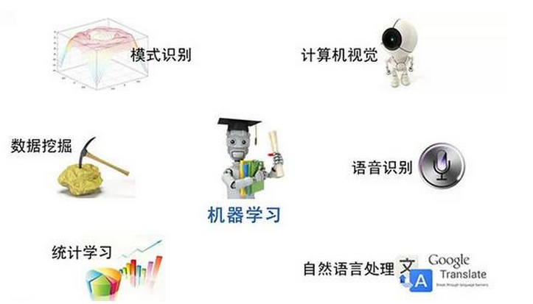
机器学习

Slide 2
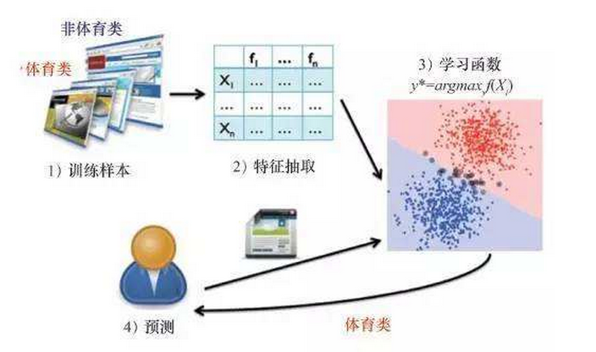
机器学习

Slide 3
Machine Learning
Numpy：科学计算库
Pandas：数据分析处理库
Matplotlib：数据可视化库
Scikit-learn：机器学习库

Slide 4
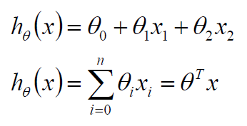
线性回归
工资 | 年龄 | 额度
4000 | 25 | 20000
8000 | 30 | 70000
5000 | 28 | 35000
7500 | 33 | 50000
12000 | 40 | 85000

Slide 5

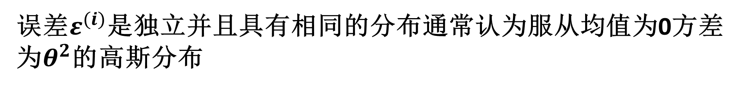
线性回归
误差$ε^{(i)}$是独立并且具有相同的分布通常认为服从均值为0方差为$θ^{2}$的高斯分布

Slide 6
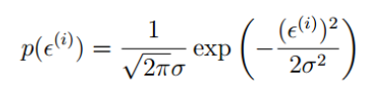



线性回归

Slide 7
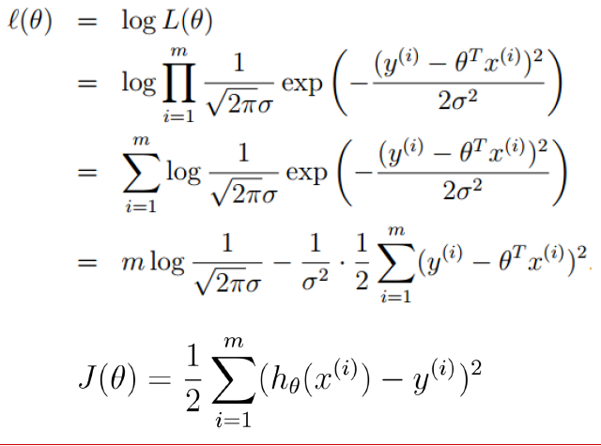
线性回归

Slide 8





线性回归

